Slide 1
마비노기 영웅전 전투 시스템 역기획서
게플 2A
16032020
김웅원

Slide 2
시작하기 전
게임의 특성상 모든 공격이 논타겟팅의 공격방식을 가집니다.
게임의 특성상 보스 몬스터와의 대결(레이드)이 메인입니다. 일반 몬스터는 그저 들러리에 불과합니다. 따라서 모든 공식과 방어력등은 보스몬스터를 기준으로 합니다.
게임의 시스템상 보스 몬스터의 방어력은 정해져서 나옵니다. 따라서 방어력 공식이 존재하지 않습니다.
또한 게임안에서 회피율이라는 개념이 존재하지 않고 플레이어 역시 히트박스에 피격되면 데미지를 항상 입습니다.
따라서 명중이라는 개념또한 없기때문에 명중판정공식이 없습니다.
게임의 시스템이 던전위주의 방식을 채택했기 때문에 던전 성공 실패에 관한 내용도 적습니다.

Slide 3
목차
전투 진행 설정
(1) 선택과 공격
(2) 명중 판정과 데미지 계산
(3) 승패 결정
(4) 순서도
2. 전투 개시와 종료 시점 선택
(1) 전투 개시 시점
(2) 전투 종료 시점
3. 경험치 획득
(1) 경험치의 획득과 분배
(2) 경험치 보정
4. 돈/아이템 획득
(1) 돈/아이템 획득 조건
(2) 획득 시점
(3) 획득 방식
5. 사망과 부활
(1) 사망
(2) 부활
(3) 사망패널티

Slide 4
전투 진행 설정
선택과 공격
대상 선택 (2) 공격 가능 판정 (3) 전투 개시
명중 판정과 데미지 계산
명중 판정 설정 (2) 데미지 계산
승패 결정
몬스터 사망
순서도

Slide 5
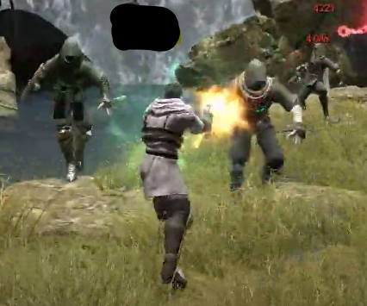
선택과 공격
대상 선택
기본적으로 몬스터가 유저를 선택한다.
몬스터는 일정 사정거리 안의 유저를 먼저 공격하며 그후 가까운 적을 우선 공격한다.
(2) 공격 가능 판정
유저 캐릭터의 상태 : 유저 캐릭터의 스테미나 잔량 여부나 사망 여부를 고려한다.
몬스터의 상태 : 유저가 공격할 수 있는 몬스터인지 판단한다.
공격 방식 : 몬스터와의 높이가 맞는지, 몬스터와 유저 사이에 장애물이 없는지 판단한다. 그후 유저 캐릭터 공격의 사거리와 공격방향을 확인한다.

Slide 6
선택과 공격
(3) 전투 개시
공격이 가능하다고 판단하면 유저가 선택한 방식으로 공격한다.
플레이어의 공격속도에 따라 공격이 실행되도록 한다. 기본 공격속도는 200이며 추가로 더 공격속도를 올릴 수 있다.
공격 속도의 경우 모션의 딜레이를 %으로 감소시켜준다. 따라서 공격 후의 후딜레이도 감소시켜 준다.
시전 시간이 있는 스킬을 사용하는 경우 미리 스킬에 설정된 후딜레이를 가진후 공격이 가능하다.이또한 공격속도에 영향을 받아 후딜레이를 줄일 수 있다.
쿨타임이 존재하는 스킬의 경우 스킬에 설정된 쿨타임이 지난 후 사용할 수 있도록 한다.
캐스팅/시전시간이 존재하는 공격이라면 시전도중 공격받았을 때 공격이 취소되고 쿨타임을 적용시킨다.

Slide 7
명중 판정과 데미지 계산
명중 판정 설정
마영전의 경우 몬스터의 히트박스에 플레이어의 공격이 닿을 경우 항상 명중으로 판단한다 따라서 타격 판정으로 보는것이 낫다.
몬스터에 설정된 히트박스에 플레이어의 공격사거리가 닿지 않을 경우 명중되지 않았다고 판단한다.

Slide 8
명중 판정과 데미지 계산
(2) 데미지 근사값 공식
데미지 계산에 들어가는 요소는 다음과 같다.
대상의 방어력은 보스몬스터 마다 설정되어있는 방어력을 사용한다.
공격력(ATK) 대상의 방어력(DEF) 공격력 제한 해제(ALR)
추가피해 밸런스 크리티컬 확률 스킬 배율
최종 대미지
(기본데미지 + 추가피해 + 추가피해배율) * 랜덤밸런스값 * 스킬배율 * 랜덤크리티컬
기본데미지 공식(Base DMG) : 유효공격력(ATT) = min(10000+ALR, ATK-DEF)
Case 1 : ATT <= DEF
x = (ATT-DEF + 900) / (DEF + 900)
f (x) = 0.1856 + 0.5525 * x + 0.4214* x ^ 2 - 0.3094 * x ^ 3 + 0.3643 * x ^ 4 - 0.2144 * x ^ 5
Base DMG = (DEF + 900) * f (x)
Case 2 : ATT > DEF*2
Base DMG = (DEF + 900) + (ATT-2*DEF)
추가피해 배율(ADM)
Case 1 : ATT <= 3000 -> ADM = 1.875
Case 2 : 3000 < ATT <= 10000 -> ADM = 6.25 * ATT/10000
Case 3 : 10000 < ATT -> ADM = 6.25 + (ATT-10000)/2400

Slide 9
승패 결정
몬스터의 사망
해당 몬스터의 설정된 확률에 따라 아이템을 드롭한다.
보스몬스터의 사망시 설정된 일정한 아이템 갯수를 드롭하며 설정된 아이템의 확률에 따라 플레이어에게 지급된다.
보스몬스터가 사망하면 던전이 클리어 되며 플레이어에게 보너스목표 달성률에 따른 경험치와 골드가 지급된다.

Slide 10
순서도
시작
공격시도
유저가 공격 가능 한 상태인가?
아니오
예
몬스터가 현재 공격 가능한 상태인가?
플레이어 피격
아니오
예
플레이어의 방식으로 공격할 수 있는가?
아니오
예
공격 성공!

Slide 11
전투 개시와 종료 시점 선택
전투 개시 시점
공격당사자 : 몬스터
전투 종료 시점
유저가 승리한 경우
유저가 패배한 경우

Slide 12
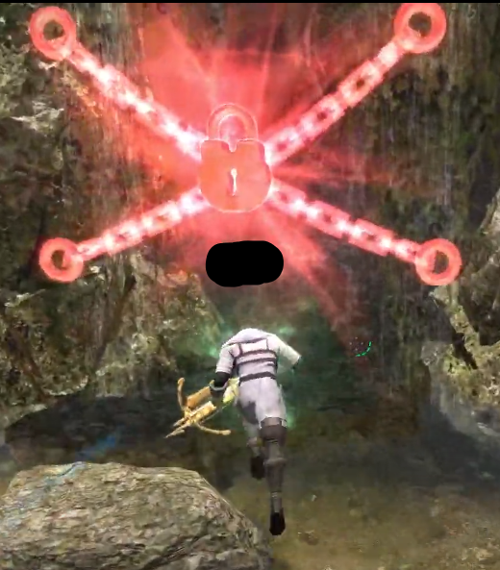
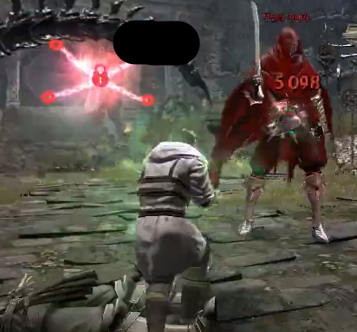
전투 개시 시점
공격 당사자 : 몬스터
몬스터가 플레이어를 인지 했을 경우 전투가 시작된것으로 설정한다.
이경우 던전에 맞는 배경음악이 깔리며 이전 맵이나 다음 맵으로의 이동이 제한될 수 있다.
예시 :

Slide 13
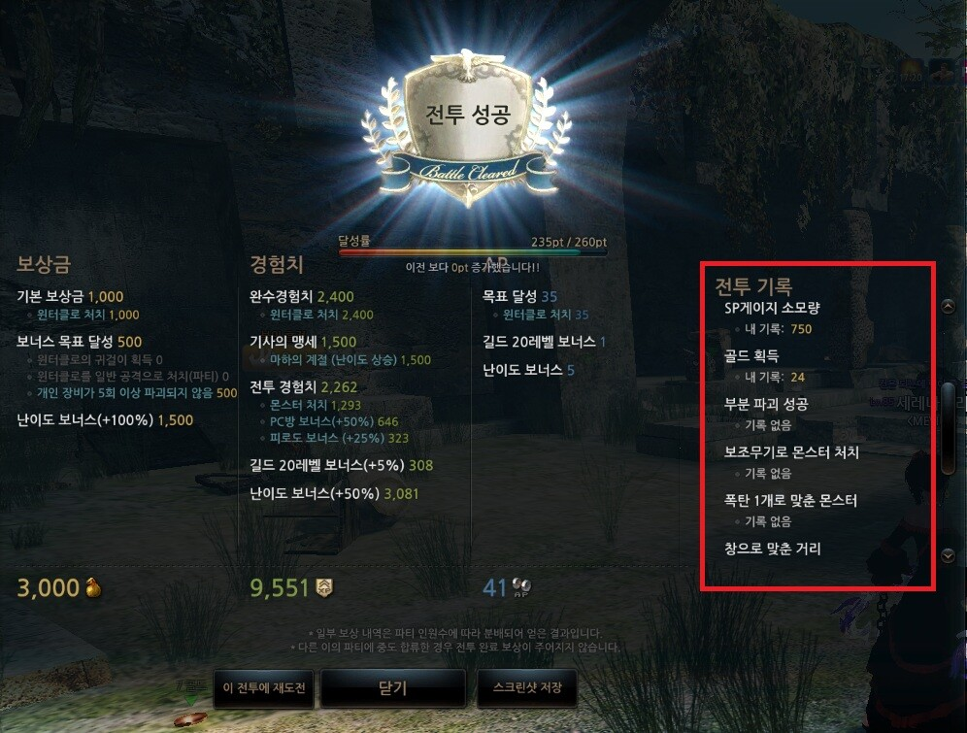
전투 종료 시점
(1) 유저가 승리한 경우
보스몬스터의 HP가 0이 되었을 경우 전투가 종료된다.
이경우 전투가 성공적으로 마쳤을경우 전투 진행 성공으로 판단한다.
전투 진행 성공시 던전의 전투 성공 보상 화면이 나오고 플레이어에게 경험치 및 골드를 지급한다.

Slide 14
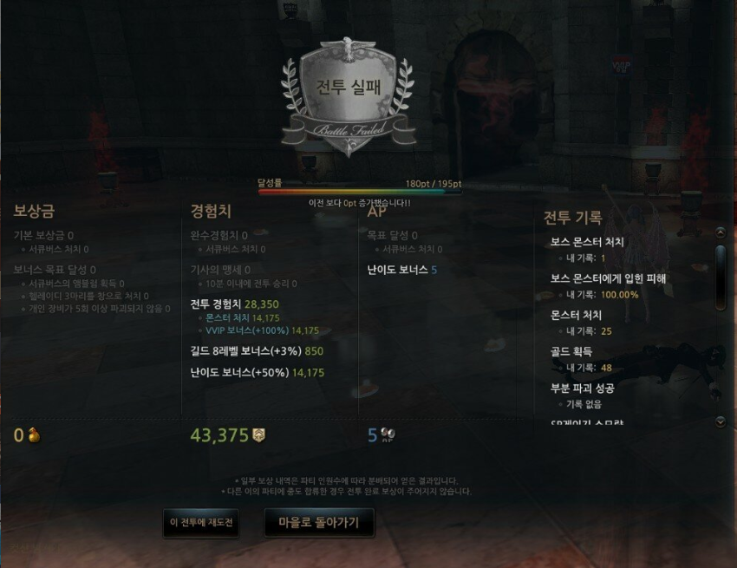
전투 종료 시점
(2) 유저가 패배한 경우
플레이어들의 HP가 0이 되었을때 전투가 종료 되었다고 판단하며, 더이상 부활 할 수 있는 방법이 없는 경우 전투의 진행을 실패했다고 판단한다.
전투 진행 실패시 던전의 전투 실패 보상 화면이 나오고 플레이어는 몬스터 처치로 인한 경험치 보상만 받는다.

Slide 15
경험치 획득
경험치의 획득과 분배
획득 조건 (2) 획득 시점 (3) 획득 방식
경험치 보정
피로도 시스템
완수 경험치 : 던전마다 설정된 경험치
전투 경험치 : 몬스터 처치 경험치, 각종 보너스 경험치를 총칭

Slide 16
경험치의 획득과 분배
획득 조건
유저가 일반 몬스터를 사냥한 경우 파티 모두에게 동일하게 몬스터 처치 경험치를 지급한다. (몬스터 처치 경험치의 경우 미미한 수준이기 때문에 모두에게 지급한다.)
던전클리어시 입장 전에 설정한 기사의 맹세에 따라 추가 완수 경험치를 지급한다.
일반 몬스터를 잡지 않은 경우라도 던전이 클리어 됬을경우 해당 던전에 설정된 완수 경험치는 유저 모두 동일하게 지급한다.
던전 클리어 실패시 전투 경험치 (몬스터 처치 경험치 등)은 지급한다.
(2) 획득 시점
경험치 획득 시점은 플레이어 사망여부에 관계없이 던전을 완수한 경우라면 완수 경험치, 전투 경험치 모두 정상적으로 지급한다.

Slide 17
경험치의 획득과 분배
(3) 획득 방식
솔로 플레이
던전을 혼자서 플레이 하는 경우 완수 경험치와 전투 경험치를 지급한다.
파티 플레이
던전을 여러명이서 플레이 하는 경우를 파티플레이라고 정의한다.
몇명이서 플레이 하던 던전을 클리어하면 정해진 완수경험치를 유저 각각 지급한다.
따라서 파티플레이시 유저 n명이라면 완수경험치는 n배가 된다.

Slide 18
경험치 보정
피로도 시스템
피로도에 따라 경험치가 추가되는 방식의 시스템을 사용한다.
기본 100%가 주어지며 남은 피로도가 100% 이하 일경우 다음날 아침9시에 100%로 충전된다. 또한 100% 이상일 경우 전날의 잔여 피로도의 20%를 보너스 피로도로 지급한다.
피로도 100%이하의 경우 = 전투 경험치 보너스가 없고 40% 이하가 된다면 공격속도 추가 보너스를 받는다. 경험치 보너스는 여전히 없다.
피로도 100% 이상의 경우 = 보너스 피로도가 존재하는 경우로 전투 경험치 추가 25%의 보너스를 받는다.
피로도는 기본적으로 출항하는 시점에 소모되며 마지막 피로도의 소모시 10% 이하라도 1%라도 남아있다면 정상적인 보상을 지급한다.
전투 및 레이드 1회당 기본적으로 피로도 10%를 소비하며, 시즌 2와 3의 특정 던전의 경우 각각 24% 16%의 피로도를 소비한다.

Slide 19
돈/아이템 획득
돈/아이템 획득 조건
돈 획득 조건
아이템 획득 조건
획득 시점
돈 획득 시점
아이템 획득 시점
획득 방식
솔로 플레이
파티 플레이

Slide 20
돈 획득 조건
던전안의 각종 오브젝트 (항아리, 상자) 등의 파괴로 인해 적은 골드가 떨어지도록 한다.
던전의 클리어시 완수 골드 보상을 지급한다.
던전 생성시 기술된 보너스 목표를 달성한 경우 해당 목표에 설정된 골드를 클리어시 추가 지급하도록 한다.

Slide 21
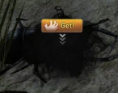
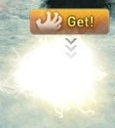
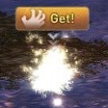

아이템 획득 조건
퀘스트 코어를 제외한 모든 코어는 기본적으로 던전을 플레이하는 유저의 피로도가 0%가 아닌경우 드랍한다.
기본적으로 몬스터의 사망이 결정됬을때 검정색 코어인 이블코어가 드랍된다.
이블코어는 유저 모두가 한번씩 권한을 갖는다.
몬스터의 사망시 유저의 행운이 107이 넘는경우 엔젤코어를 드랍하며 이 엔젤코어는 해당 플레이어만 권한을 갖는다.
또한 플레이어가 PC방이나 VVIP 혜택을 받고있다면 엔젤코어와 같은 프리미엄코어를 드랍한다.
유저가 퀘스트를 진행중이라면 유저의 피로도와 상관 없이 퀘스트코어를 드랍한다.
일반몬스터의 경우 각종 코어는 확률적으로 떨어지게 된다. 엔젤코어의 경우 이블코어가 드랍됬을때 추가로 드랍될 확률을 적용한다.
보스 몬스터의 경우 이블코어는 설정된 숫자만큼 드랍되며 나머지 코어의 경우 확률적으로 드랍된다.
이블코어
엔젤코어
퀘스트코어
프리미엄코어

Slide 22
돈 획득 시점
오브젝트에서 떨어진 골드의 경우 유저캐릭터의 이동으로 골드 근처로 갈경우 자동으로 획득하며 채팅창에 다음과 같은 메세지를 출력한다.
“xx골드를 획득 하였습니다.”
완수 골드 보상 및 보너스 목표 달성으로 인한 추가 골드의 지급은 던전을 정상적으로 클리어 했을경우 일괄 지급한다.
던전 클리어 실패했을경우 완수 골드 및 보너스 목표 골드 보상은 지급되지 않는다.

Slide 23
아이템 획득 시점
기본적으로 유저캐릭터를 코어 근처로 이동한후 루팅키(E)를 이용하여 획득한다.
특수 상황
일반 몬스터에서 드랍된 코어의 경우
시간이 지나면 자동으로 루팅되지만 맵을 이동할 경우 루팅되지 않는다.
보스 몬스터에서 드랍된 코어의 경우
시간이 지나면 자동으로 루팅되며 맵을 이동한 경우에도 루팅된다.

Slide 24
획득 방식
(1) 솔로 플레이의 경우
각종 코어의 근처에서 루팅키를 사용하여 루팅한다.
(2) 파티 플레이의 경우
이블코어의 경우 던전 안의 모든 유저에게 1회씩 루팅할 수 있도록 한다.
이블코어를 제외한 나머지 코어의 경우 해당 유저만 루팅할 수 있도록 한다.
골드
완수 보상 골드 및 보너스 목표 달성 골드의 경우 모든 플레이어에게 동일하게 일괄 지급한다.

Slide 25
사망과 부활
사망
사망 유형
사망 설정
부활
부활 설정
부활포인트 설정
사망패널티

Slide 26
유저 캐릭터의 사망 유형
유저 캐릭터의 사망 유형은 3가지로 나눈다
전투중 몬스터의 공격에 의해 HP가 0이 된경우
던전 진행도중 절벽에서 떨어지거나 함정에 걸리는등 환경적인 요인이 작용한 경우
보스몬스터의 즉사 패턴을 파훼하지 못한경우

Slide 27
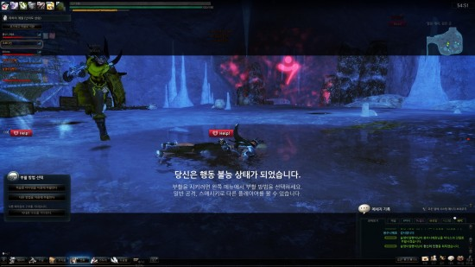
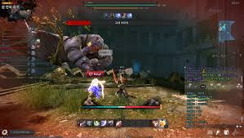
유저 캐릭터의 사망 설정
유저 캐릭터가 사망했을경우 다음과 같이 처리한다.
유저 캐릭터의 모든 행동을 취소시키며 그림과 같이 힘이 쭉 빠진 상태가 된다.
또한 유저 캐릭터 위에 Help! 라는 이미지를 띄워 사망을 알린다.
플레이어 본인 시점
다른 플레이어 시점

Slide 28
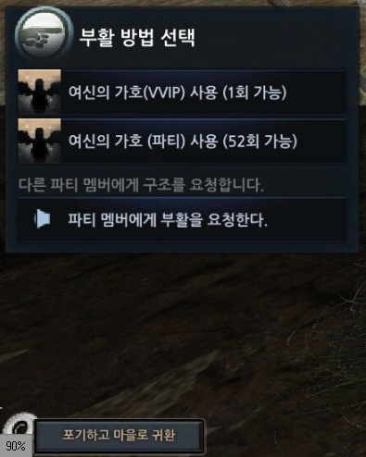
유저 플레이어의 부활 설정
유저가 사망한경우 다음과 같은 부활창을 출력한다.
여신의 가호라는 유료 아이템을 사용하여 그자리에서 부활할 수 있다.
다른 파티의 멤버에게 부활을 요청한다. 다른 유저는 골드로 구입하는 아이템을 이용하여 부활 시킬 수 있다.
더이상 던전 플레이에 가망이 없다고 판단됬을때 마을로 돌아갈 수 있도록 포기하고 마을로 귀환하는 기능을 하단에 추가한다.
어떤 방법으로 부활했을 경우 3초의 무적시간을 부여한다.

Slide 29
부활 포인트 설정
유저가 유료아이템(여신의 가호)를 사용하여 부활 할경우, 시체가 있던 그자리에서 부활 하도록 설정한다.
다른 유저가 부활 시켜준 경우, 해당 유저 근처의 안전한 장소에 부활하도록 설정한다.

Slide 30
사망 패널티
던전에 입장한 유저의 수에 따라 클리어 시간이 단축되므로 죽는다는것 자체가 빠른 클리어에 지장을 주는 패널티 이다.
던전에 입장한 유저 모두가 사망했을 경우 다음과 같은 메세지를 출력한다.
“ 모든 플레이어가 사망하였습니다.”
모두 사망한 경우에 일정 시간이 지나면 자동으로 전투가 종료되며 이경우를 전투 실패라고 한다. 던전 클리어에 실패하게 되며 이 경우 경험치 및 각종 아이템 보상을 받지 못한다.
또한 이미 인벤토리에 지급된 아이템의 경우 전투를 실패했다고 판단했을시 즉각 회수한다.

